Slide 1
통합정보시스템 구축 프로젝트
EIS 화면 설계 가이드
LDFS-DE-EO-01
Ver. 1.0
관리 부서 : EIS/OLAP

Slide 2
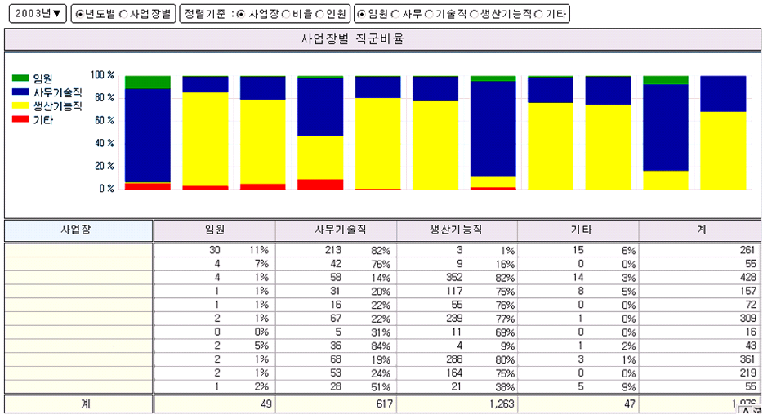
1. 화면구성
(단위 : 명)
○ 선택 메뉴 영역
○ 그래프 제목
○ 그래프
범례를 포함해 박스 처리 범
례는 우상단을 기본으로 하되 화면에 따라 적절히 배치
○ 표
Head와 계는 다른 색상으로
처리
* Image Guide Line에 준함.

Slide 3
2. 표시할 컬럼 선택방식
dynaSight 특성
폭이 가변적이지 않으므로 정해진 폭에 맞추어 항목을 표시해야 함.
방식
라디오 버튼으로 표시할 컬럼 set 선택
예1
- 당월 선택시 표시 컬럼 : 계획, 실적, 전년동기(동월), 달성율, 성장율
- 누계 선택시 표시 컬럼 : * 당월 선택한 경우와 항목명은 같으나 누계치 표시
예2
- 계획대비 선택시 :
- 전년대비 선택시 :
● 당월 ○ 누계
● 계획대비 ○ 전년대비
Notes:
3

Slide 4
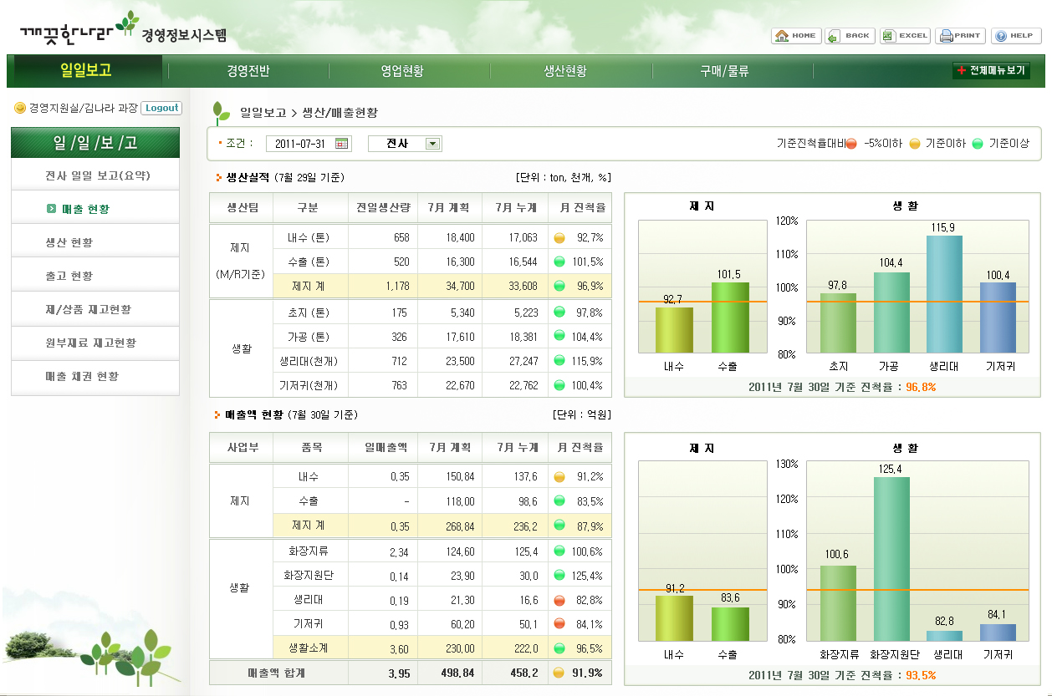
3. 단위 표시
위치
화면 우상단에 표시
기본 단위
백만원, 억원
천$
명
건, 개
여러 단위가 나오는 경우
한 화면에 여러 단위가 존재하는 경우 연달아 표시
예 : (단위 : 백만원,건)
Notes:
4

Slide 5
4. 특별한 의미를 가지는 색상
계획이나 실적 등은 거의 모든 화면에 나오므로 그래프의 색상을 통일해야 함
유형
계획, 실적
전년(전월)
달성, 미달
색상 예
계획 : 노랑, 실적 : 파랑
- 실적이 도드라져 보임. 계획의 경우 밝은 노랑은 배경이 흰색인 경우 식별이 어려우므로 짙은 노랑을 고려
전년 : 회색
- 과거의 것이라는 의미에 걸맞음
달성 : 녹색, 미달 : 빨강
- 신호등의 색상과 같음
Notes:
5

Slide 6
5. EIS 화면 설계 가이드
한 화면 안에 정보를 표시
“Look & Feel”을 할 수 있도록 한 화면에 보여주고자 하는 정보를 담아야 함
중요한 정보가 아래로 스크롤되거나 새 창으로 열리지 않도록 해야 함
화면상의 측정지표와 오브젝트의 수를 최소화
전문가들은 한 화면에 3~7개의 측정지표가 있는 것이 효과적이라고 권고함
그래픽 아이콘 사용의 과도한 사용을 자제
그래픽 아이콘 사용은 명확하고 데이터와 연관된 의미 있는 것으로 사용
게이지, 온도계 등의 과도한 사용보다 강조할 곳에 적절히 사용
다양한 색상보다 색조를 활용
빨강, 파랑 등의 색상 대비보다 한 색상의 색조(명암, 채도)를 조절하여 사용하는 것이 효과적임
예외처리의 임계값으로 지정한 데이터는 빨강 등의 색상을 사용하여 강조
배치와 배열에 주의
단계를 표현하는 Flow를 표현할 경우 화면의 좌상단에서 우하단으로 배치
(시선의 주의는 좌상단에서 우하단으로 이동)
그룹을 지어 비교를 할 경우 너무 멀리 배치하여 분석을 어렵게 하지 않도록 함
Notes:
6

Slide 7













6. EIS 화면구성-그래프
그래프 | 특징
세로막대 | 비교와 추이를 나타내기에 적합
세로막대, 꺾은선 | 주로 세로축에 양적인 것을, 가로축에는 시간적인 흐름을 표시하는 것이 일반적
가로막대 | 추이보다는 비교에 적합 두 개씩 겹쳐서 사용하면 두 시기의 차이를 비교해서 나타낼 수있다
쌍가로막대 | 두 변수 간의 차이를 나타내 주면서 동시에 각 항목별 차이를 같이 나타낼 수 있음. 항목이 15개 이내일 때만 효과적임
꺾은선 | 시간의 경과에 따른 데이터의 변화, 추이를 나타내기에 적합
원(파이) | 총량에 대해 각 데이터가 차지하는 비율을 나타내기에 적합. 각 부분이 전체 중에 차지하는 비율을 나타내고 싶을 때 특정 항목에 대해 다시 세부적인 구성비를 2중으로 나타내고 싶을 때는 원+막대를 연결시켜서 표시하기도
산포도 | 2개 데이터 간의 관계와 경향을 분석할 때
면 | 각 항목의 변화와 전체 항목의 합계를 나타내거나 비교할 때
도넛 | 원그래프의 일종으로, 대략적인 비율과 그 내역을 동시에 나타낼 때
원기둥 | 막대그래프의 일종으로, 추이를 나타낼 때 강한 임팩트
원추형 | 원그래프와 막대그래프의 일종으로, 비율을 나타낼 때 강한 임팩트
주가차트 | 막대그래프와 꺾은선 그래프 조합형으로 주가의 시가/고가/저가/종가를 나타냄
히스토그램 | 범위에 포함되는 항목의 수, 일정 범위 안에 분포 정도를 나타낼 때 사용
Notes:
7

Slide 8
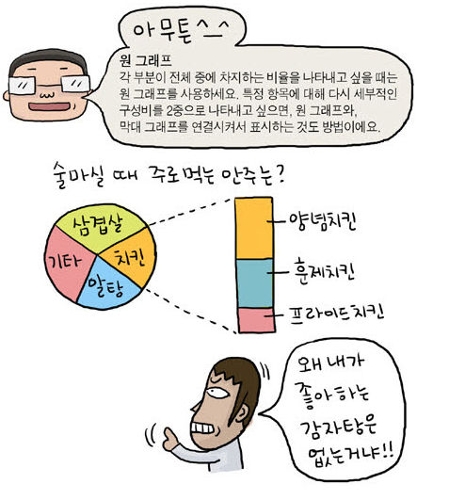
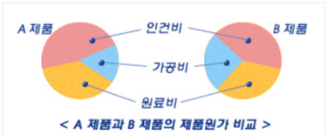
7. 그래프
1) 구성비교
1. 구성비교/원 그래프
- 원 그래프의 구성요소는 6개 이하가 좋다.
그 이상일 경우 6번째 순서 이후는 통합하는 것이 좋다.
- 시각의 중심을 고려하여 12시에서 시작해 시계 방향으로 배열한다.
- 입체보다는 평면이 더 정확하게 나타낼 수 있다.
- 특별히 지시하고자 하는 항목을 구분해서 강조하는 방법은
다음과 같은 3가지 이다.
첫째, 음영이나 색깔 대비를 통해 두드러지게 보이게 한다.
둘째, 해당 부분을 약간 분리해서 떼어낸다.
셋째, 해당 부분을 공백으로 처리한다.
- 원 그래프를 서로 마주보게 대칭시키면 비교도 가능하다
- 특정 항목에 대해 다시 세부적인 구성비를 2중으로 나타내고
싶으면, 특정 항목에 대해 원 그래프와, 막대 그래프를 연결시켜서
표시하는 것도 방법이다.
<예시>
Notes:
8

Slide 9
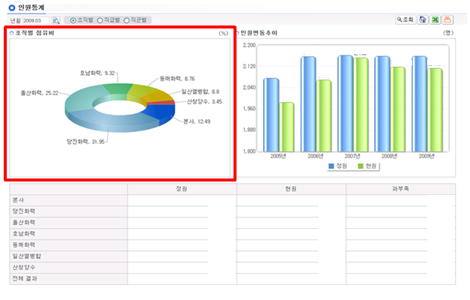
7. 그래프
1) 구성비교(사례)
Notes:
9

Slide 10
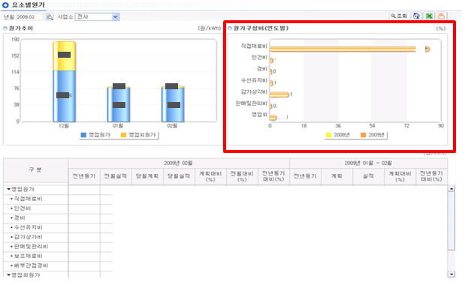
7. 그래프
1) 구성비교(사례)
Notes:
10

Slide 11
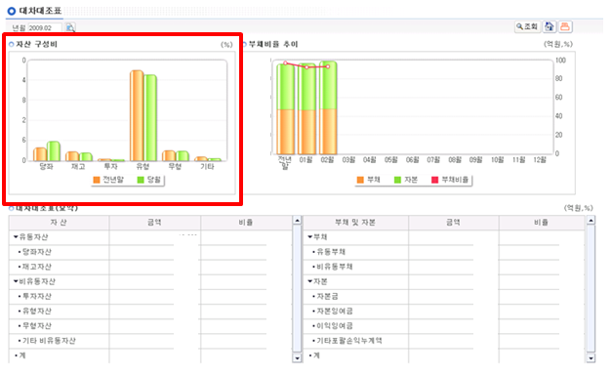
7. 그래프
1) 구성비교(사례)
Notes:
11

Slide 12
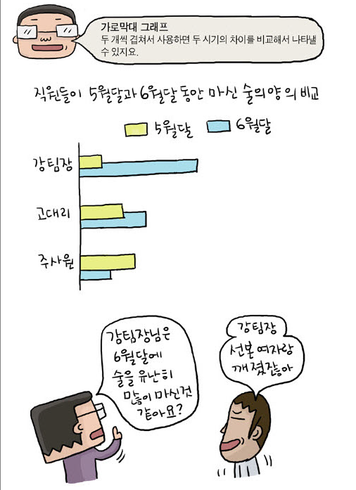
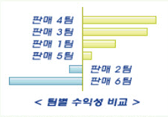
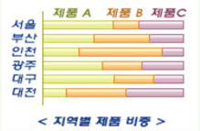
7. 그래프
2) 항목비교
2. 항목비교 / 가로막대 그래프
- 세로축에는 항목을, 가로축에는 척도를 넣는다.
- 편차 가로막대 그래프를 이용하면 특정 기준선을 중심으로
왼쪽은 마이너스 오른쪽은 플러스 개념을 나타낼 수 있다.
- 주로 특정한 목표에 대한 달성도를 나타낼 때 사용할 수 있다.
- 가로막대를 다시 구분하면 항목내의 세부내역을 자세히 나타낼
수 있다.
<예시>
Notes:
12

Slide 13
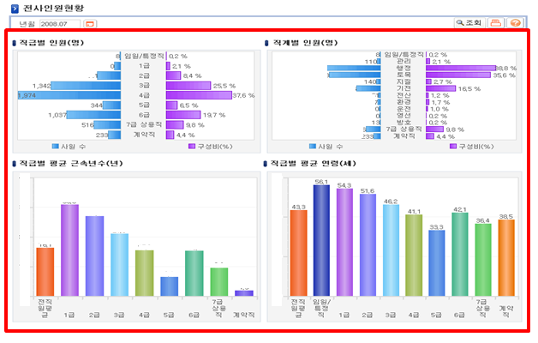
7. 그래프
2) 항목비교(사례)
Notes:
13

Slide 14
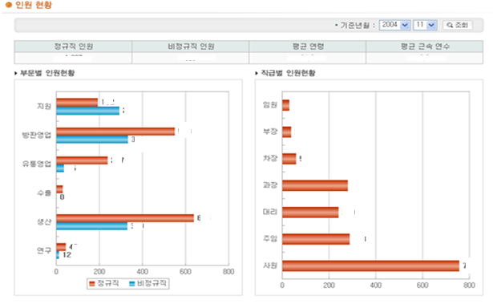
7. 그래프
2) 항목비교(사례)
Notes:
14

Slide 15
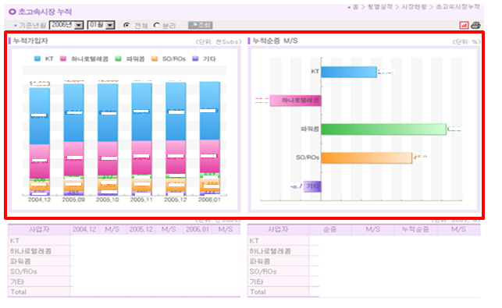
7. 그래프
2) 항목비교(사례)
Notes:
15

Slide 16
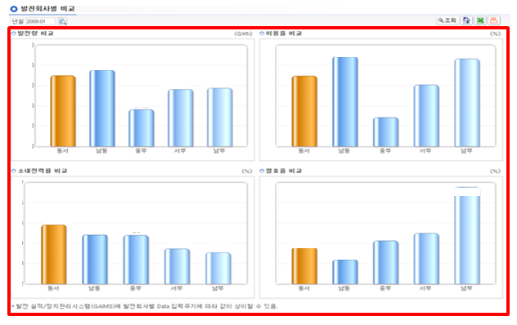
7. 그래프
2) 항목비교(사례)
Notes:
16

Slide 17
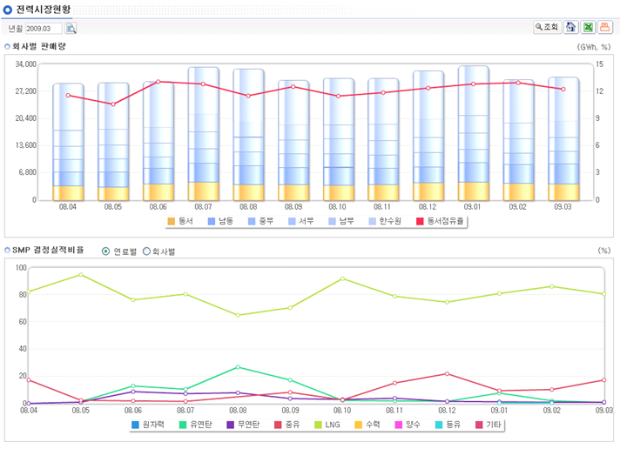
7. 그래프
2) 항목비교(사례)
Notes:
17

Slide 18
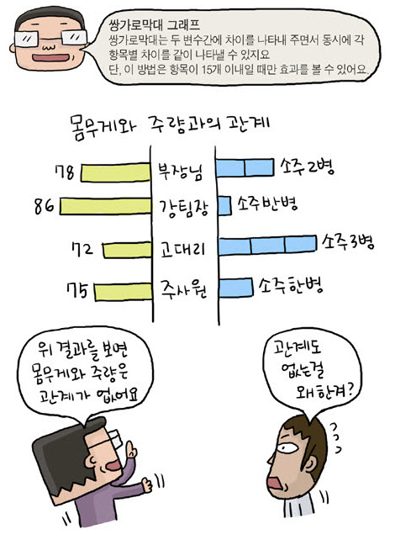
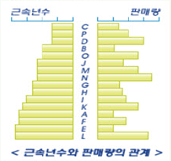
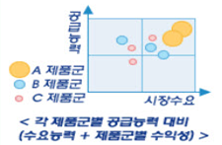
7. 그래프
3) 상관성비교
3. 상관성 비교 / 점 그래프, 쌍가로막대 그래프
- 두 개의 변수가 어떤 관계에 있는가를 표시하는데 효과적이다.
- 쌍가로막대는 두 변수간에 차이를 나타내 주면서 동시에 각 항목별
차이를 같이 나타낼 수 있다.
단, 이 방법은 항목이 15개 이내일 때만 효과를 볼 수 있다.
- 물방울 챠트는 그래프 상에서의 위치와 각 항목의 크기를 동시에
나타내 줄 수 있다.
<예시>
Notes:
18

Slide 19
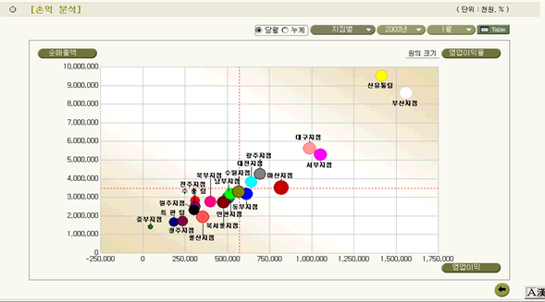
7. 그래프
3) 상관성비교(사례)
Notes:
19

Slide 20
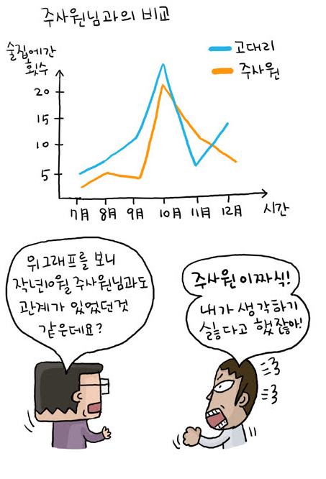
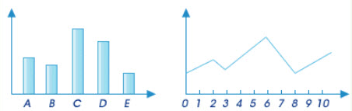
7. 그래프
4) 시간적 추이비교
4.시간적 추이 비교 / 세로막대 그래프, 꺾은선 그래프
- 좌표에 표시할 시점에 따라 8개 내외면 세로막대, 9개 이상이면
꺾은선 그래프가 적합하다.
- 해당 시기에 시작되고 종료되는 내용에는 세로막대가 적합하고
다른 시기와의 변화나 이동 추이 비교에는 꺾은선이 적합하다.
- 주로 세로축에는 양적인 것을, 가로축에는 시간적인 흐름을 표시
하는 것이 일반적이다. 이는 사람들이 보통 시간의 흐름을 가로로,
그리고 왼쪽에서 오른쪽으로 인식하고 있기 때문이다.
첫째, 막대 위에 화살표로 지시를 한다.
둘째, 음영이나 색을 이용해 두드러지게 한다.
셋째, 테두리 선을 두껍게 표시한다.
- 꺾은선 그래프에서 추이선은 너무 많지 않은 것이 좋다.
<예시>
Notes:
20

Slide 21
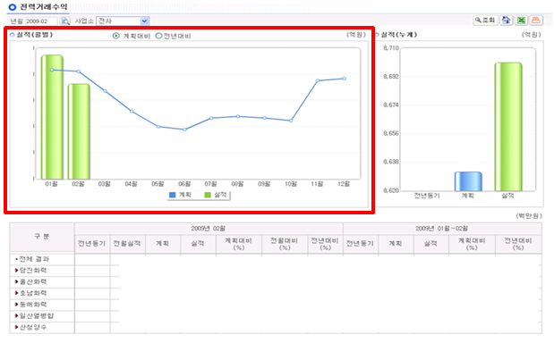
7. 그래프
4) 시간적 추이비교(사례)
Notes:
21

Slide 22
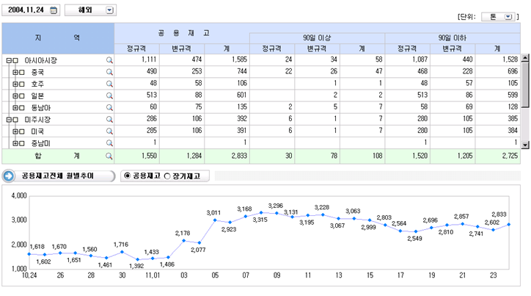
7. 그래프
4) 시간적 추이비교(사례)
Notes:
22

Slide 23
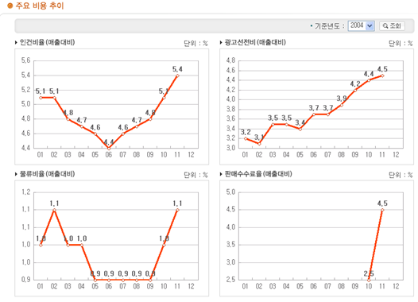
7. 그래프
4) 시간적 추이비교(사례)
Notes:
23

Slide 24
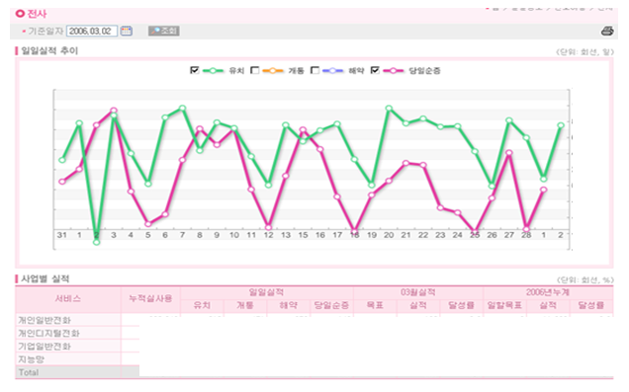
7. 그래프
4) 시간적 추이비교(사례)
Notes:
24

